Slide 1
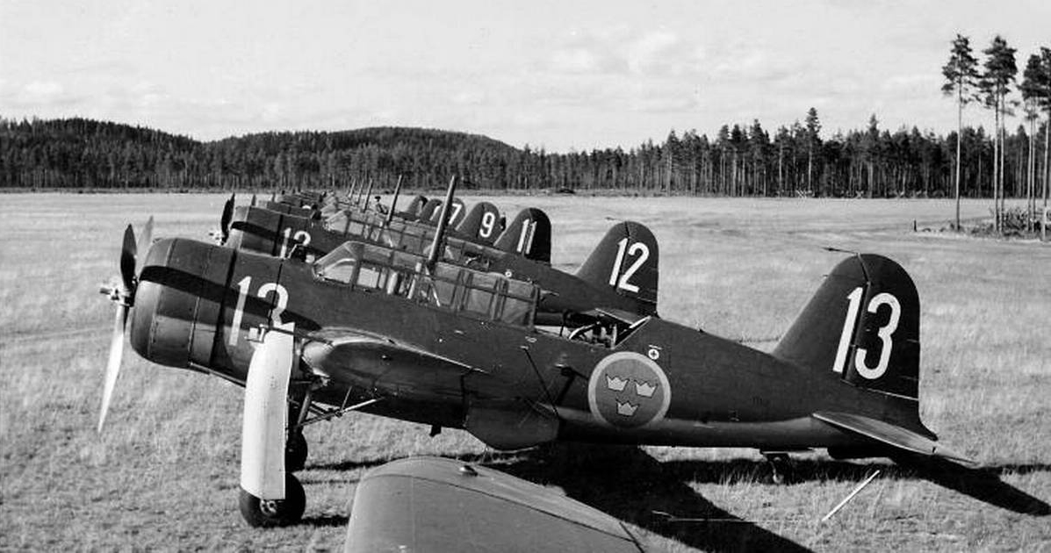
Digitala dimensioner av Krigsflygfält 16

Slide 2
Kreativ process
EtETAPP 1p 1
EtETAPP 2 1
VISIONSARBETE
SYFTE: Att skapa en samsyn kring brukandet av platsen utifrån ett besöksperspektiv.
MÅL: Att forma en gemensam målbild.
RESULTAT: Utvecklingsplan med utvalda målgrupper
ARKIVERING
SYFTE: Att tillgängliggöra arkivmaterialet via digitalisering.
MÅL: Att möjliggöra tillgängliggörandet av arkivmaterialet digitalt. utifrån besöksperspektiv
RESULTAT:
Systematiserat digitalt arkivmaterial
DIGITALA UPPLEVELSER
SYFTE: Att tillgängliggöra och levandegöra beredskapstiden
1939-45
MÅL: Att ge besökare upplevelser som vidgar kunskapen och fördjupar förståelsen för historien.
RESULTAT:
Upplevelsebaserad digital kunskapsförmedling

Slide 3
Visionen om Krigsflygfält 16
OMVÄRLDEN
Möjligheter & Hot
VISION
MÅL
OMRÅDEN
FÖRANKRING
POSITION
MÅLGRUPPER &
INTRESSEGRUPPER
STRATEGISKA MÅLOMRÅDEN
PRODUKTER
ERBJUDANDET
OMVÄRLDEN
Möjligheter & Hot
NULÄGET

Slide 4
Infrastruktur för digitala upplevelser
Hemsida
Tekniska 3D modeller
App för besökare
360 graders videoklipp
Virtuell verklighet (VR) - besökaren befinner sig i en datorgenererad värld
Förstärkt verklighet genom app (AR) – besökaren betraktar en fysisk verklighet med tillagd datorgenererad information

